Slide 1
Что такое тест-дизайн
Тест-дизайн — это систематический подход к определению того, что проверять и как это проверять. Вместо случайных действий в приложении тестировщик анализирует требования, выявляет значимые условия и создаёт обоснованный набор проверок.
Зачем это нужно?
Что даёт тест-дизайн
Потенциальных проверок всегда больше, чем доступного времени. Хороший тест-дизайн превращает тестирование в управляемый процесс, где каждая проверка имеет смысл.
Осознанный выбор проверок
Обоснование каждого сценария
Управляемый процесс тестирования

Slide 2

Тестовая основа: откуда берутся проверки
Перед созданием тестов нужно определить источник информации о том, как должна работать система. Качество тест-дизайна напрямую зависит от качества этой информации.
Требования
Пользовательские сценарии
Описание ожидаемого поведения системы
Как реальный пользователь взаимодействует с продуктом
Макеты интерфейса
Бизнес-правила
Визуальные прототипы и схемы экранов
Логика и ограничения, заданные бизнесом
Устаревшие или неправильно понятые требования приводят к тестам, которые проверяют неактуальное поведение.

Slide 3
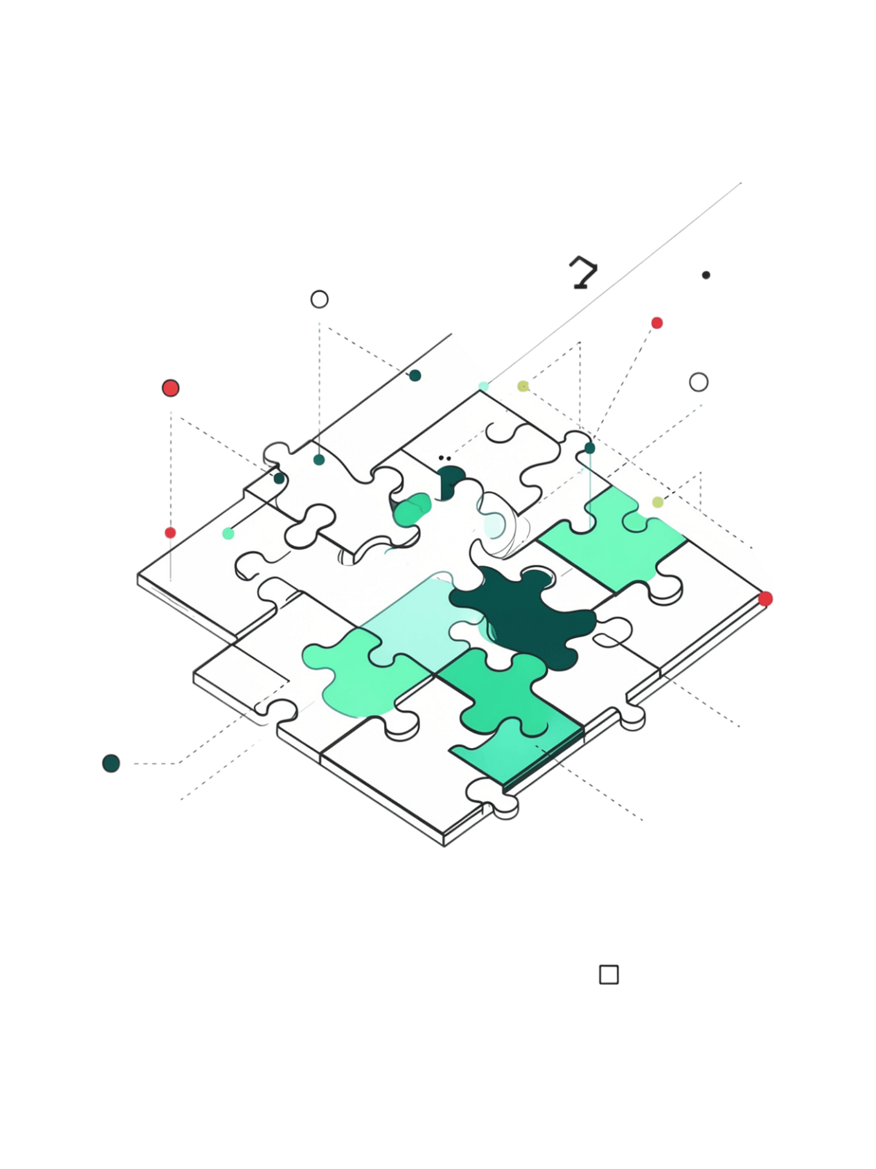
Тестовое условие: разделение на части
Большую функцию нужно разбить на конкретные области проверки. Каждая область — это тестовое условие, описывающее определённое свойство или правило системы.
Пример: восстановление пароля
Зачем делить на условия?
Это позволяет перейти от общей идеи к конкретным объектам проверки. Вместо размытого «протестировать восстановление пароля» появляется чёткий список того, что именно нужно проверить.
Существующая учётная запись
Восстановление для зарегистрированного пользователя
Неизвестный адрес
Обработка email, которого нет в системе
Правила нового пароля
Проверка требований к длине и символам

Slide 4



От условия к конкретной проверке
Абстрактное условие нужно превратить в воспроизводимый сценарий. Только тогда другой специалист сможет повторить проверку и получить сопоставимый результат.
Исходные данные
Действия
Ожидаемый результат
Состояние системы и входные значения перед началом проверки
Что именно делает тестировщик — шаг за шагом
Что должно произойти в системе после выполнения действий
Эти три компонента делают тест воспроизводимым и понятным для любого члена команды.

Slide 5
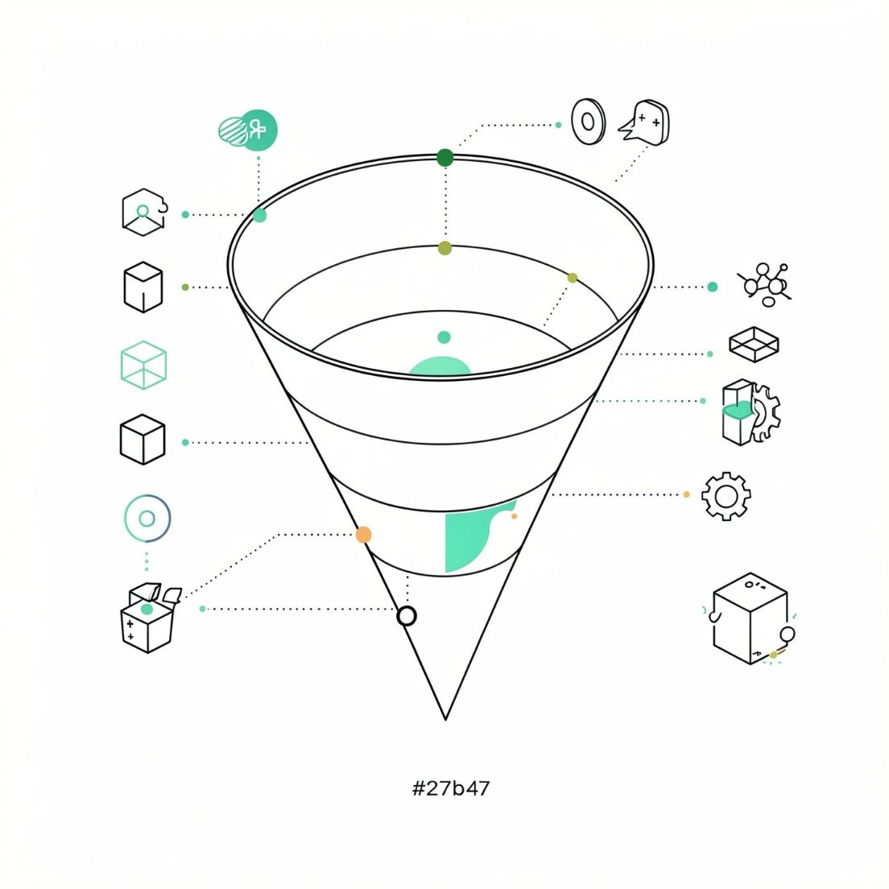

Выбор значимых проверок
Проверить все возможные варианты невозможно. Нужно выбрать такие условия, при которых поведение системы действительно может различаться.
Пример с числовой функцией
Проверять каждое число по отдельности неэффективно. Важнее понять, какие значения относятся к разным правилам обработки и где поведение программы может измениться.
Техники тест-дизайна помогают сократить пространство проверок и выбрать наиболее информативные варианты.

Slide 6
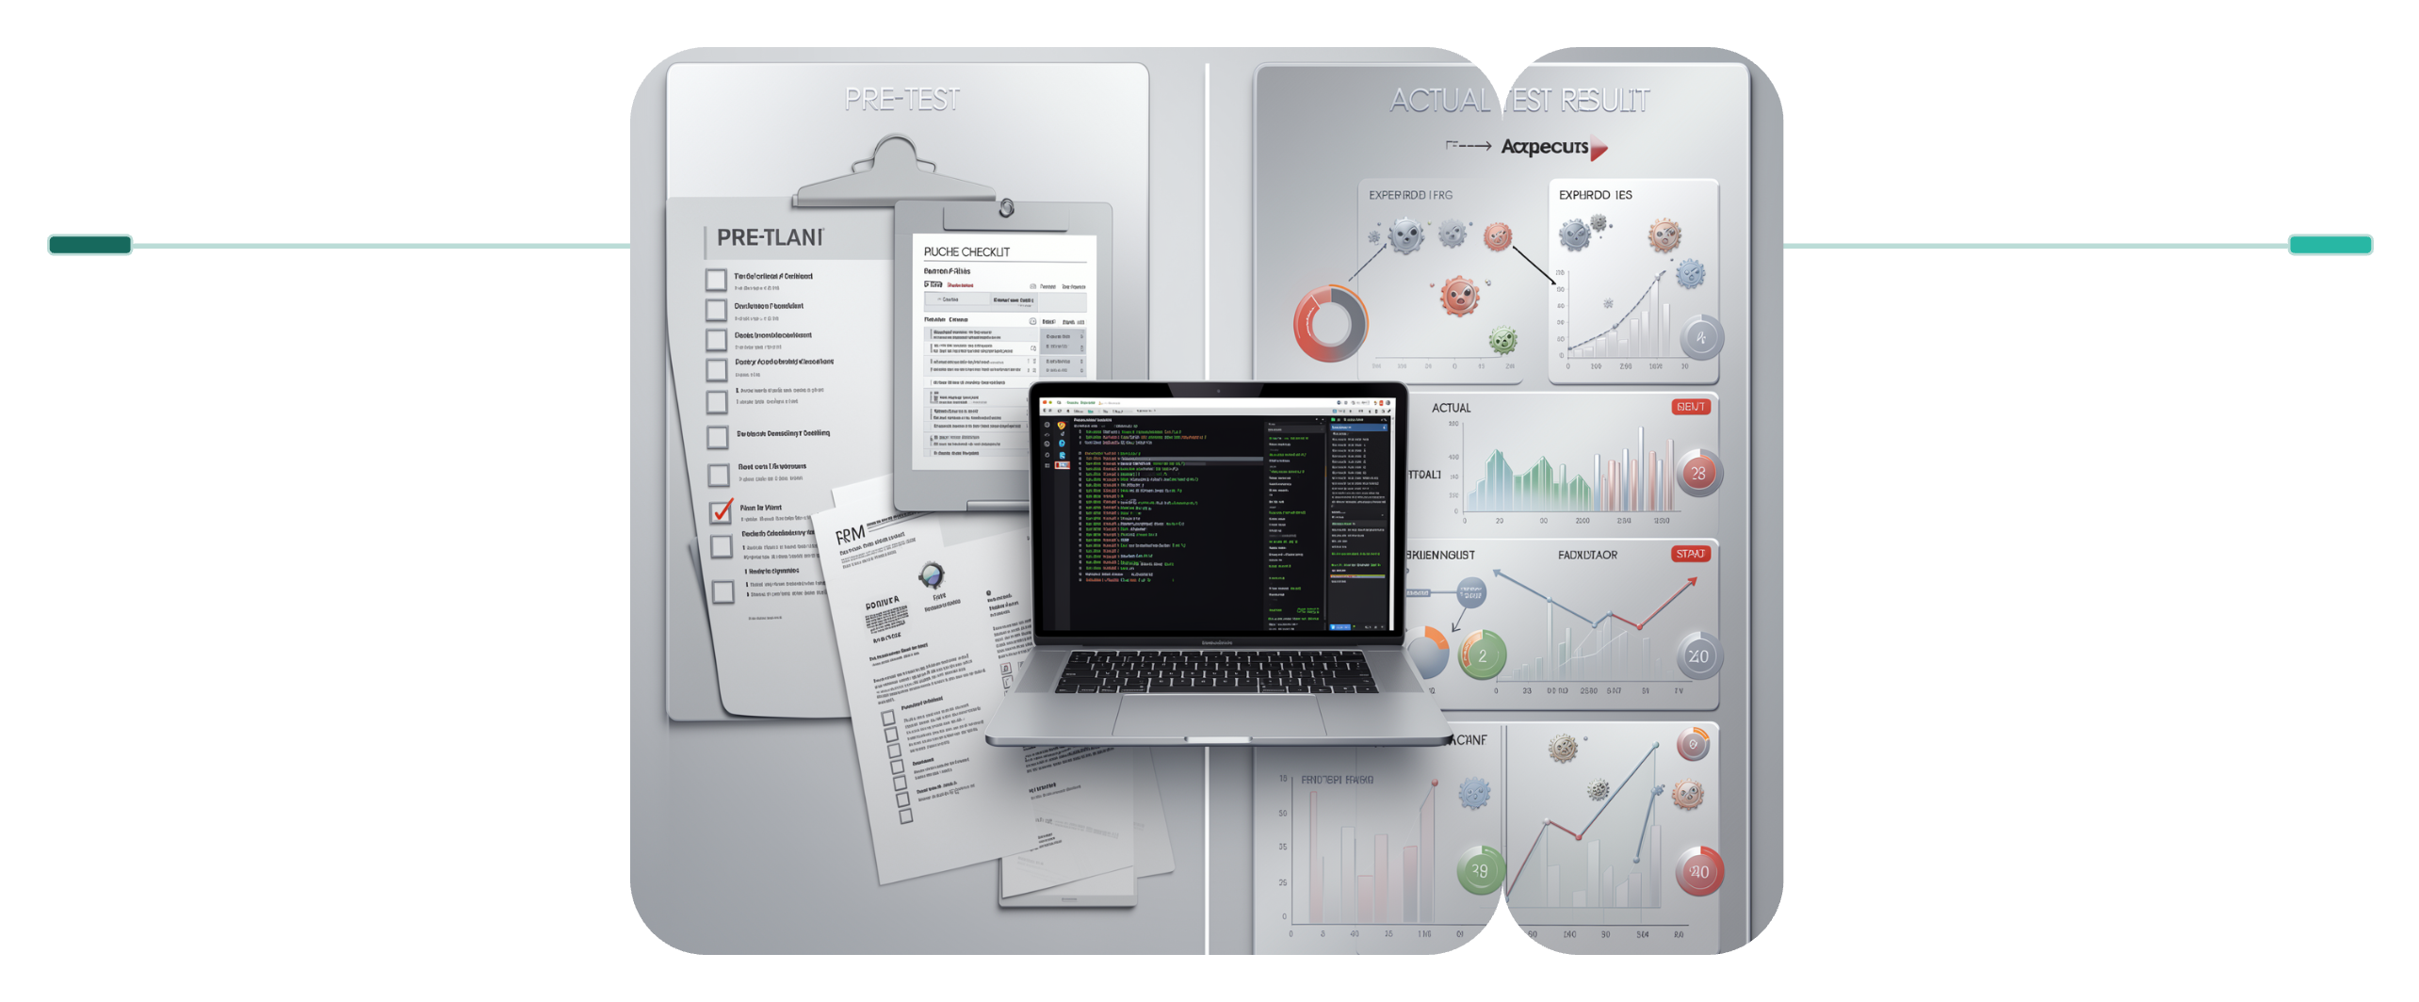
Ожидаемый результат: основа для сравнения
До теста
Во время теста
Ожидаемый результат задан по требованиям
Сравнение фактического поведения с ожиданием
Почему это важно
Откуда брать ожидаемый результат
Ожидаемый результат нужно знать до запуска проверки, а не после. Если определять его на основе того, что показала программа, тест теряет смысл — мы просто принимаем текущее поведение за правильное.
Он должен выводиться из тестовой основы. Если в требованиях есть пробелы — это нужно выявить и уточнить перед тестированием, а не в процессе.

Slide 7
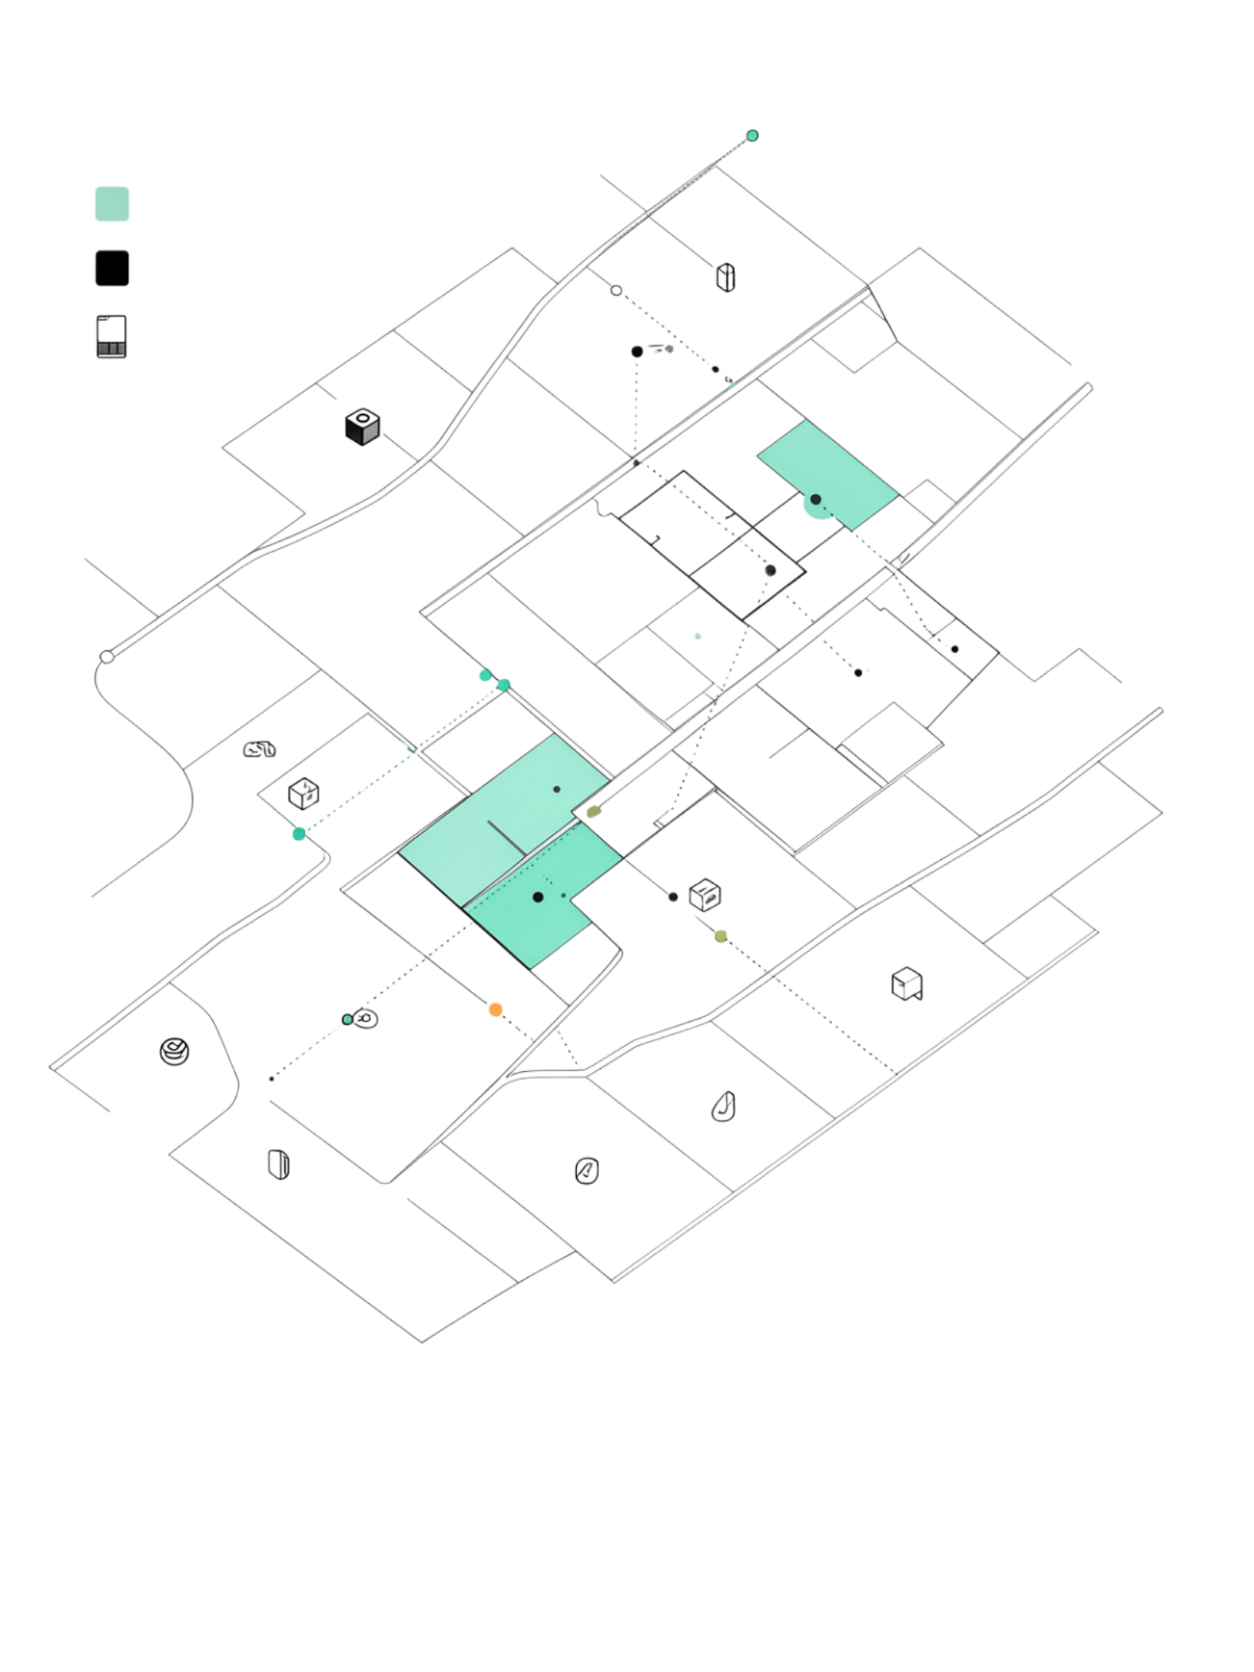
Покрытие: насколько хорошо мы проверили
Покрытие показывает, какая часть тестовой основы затронута проверками. Это не количество тестов, а качество их распределения.
❌ Плохое покрытие
10 похожих сценариев для одного правила — другие правила полностью пропущены
✅ Хорошее покрытие
Каждое значимое условие затронуто хотя бы одной осмысленной проверкой
Хороший тест-дизайн ориентируется на осмысленное покрытие условий, а не на количество тест-кейсов.

Slide 8
Приоритет проверок: что проверять в первую очередь
Не все условия имеют одинаковую значимость. При ограниченных ресурсах первыми выполняются проверки, которые дают информацию о наиболее существенных рисках.
Редко используемые функции
Низкий приоритет — проверяются при наличии времени
Функции, влияющие на данные
Средний приоритет — важны для целостности системы
Критичные бизнес-сценарии
Высший приоритет — проверяются в первую очередь
Даже неполный запуск набора предоставит команде полезную информацию, если приоритеты расставлены правильно.

Slide 9
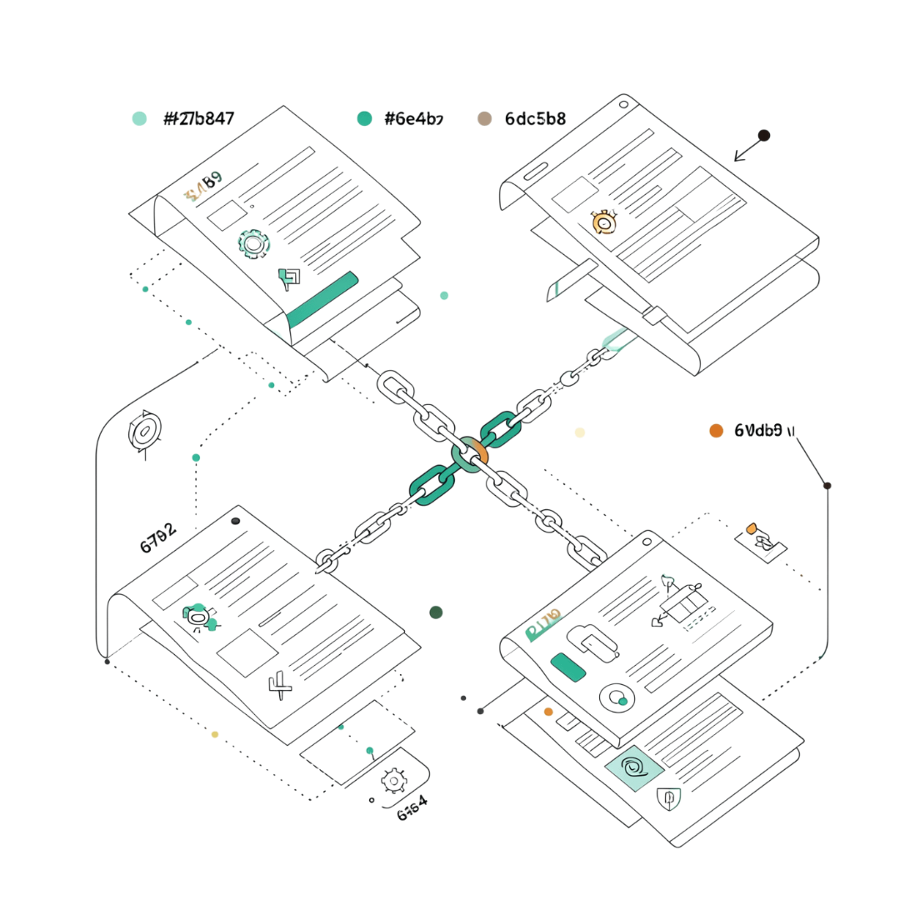
Трассируемость: связь тестов с требованиями
Каждый тест должен быть связан с требованием или условием, из которого он появился. Эта связь называется трассируемостью.
Без трассируемости тестовый набор со временем накапливает устаревшие проверки.
1
Найти проверки по требованию
2
Понять смысл теста
3
Обновить при изменениях
Открываем тест — понимаем, какое поведение он подтверждает
Смотрим на требование — видим все связанные тесты
Требование изменилось — находим и пересматриваем связанные тесты

Slide 10
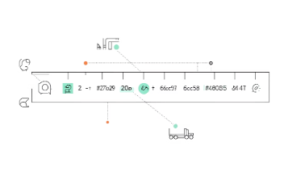
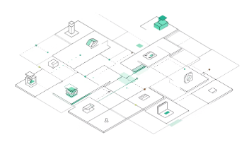
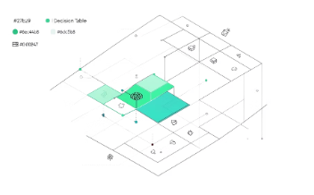
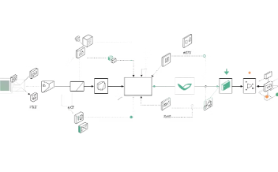
Техники тест-дизайна: разные задачи, разные подходы
Главная задача тест-дизайна — получить обоснованный и управляемый набор проверок из огромного пространства возможных вариантов. Разные виды логики требуют разных техник.
Граничные значения
Попарное тестирование
Таблицы решений
Переходы состояний
Для сложных правил — систематизируем условия и действия
Для диапазонов чисел — проверяем значения на границах и рядом с ними
Для множества параметров — покрываем все пары комбинаций
Для систем с состоянием — проверяем переходы между режимами
Все техники основаны на одной идее: проверки должны быть обоснованы устройством системы, а не случайны.

